Slide 1
TECHNOPRENEURSHIP
Pertemuan 3 – Studi Kelayakan usaha
Senin, 10 Februari 2020
Safitri Jaya, S.Kom, M.T.I

Slide 2
Studi kelayakan usaha
Pasar dan Pemasaran
Teknis dan Produksi
Manajemen
Keuangan
Hukum dan Perijinan
Lingkungan

Slide 3
Pasar dan Pemasaran

Slide 4
Usaha tanpa studi kelayakan (BMT)
Gagal ditengah jalan
Bisnis berhenti beroperasi
Kredit macet
Gagal berinvestasi

Slide 5
Tujuan studi kelayakan usaha
Apakah produk/jasa yang ditawarkan marketable atau tidak?
Dari sisi produksi, apakah secara teknis dapat dilakukan secara sustainable?
Dari sudut pandang manajemen, apakah bisnis tersebut efektif dan efisien?
Ditinjau dari sisi hukum, apakah termasuk usaha yang legal atau illegal?
Dari sisi keuangan, apakah bisnis tersebut profitable atau tidak?

Slide 6
Ide bisnis adalah…
Pendirian usaha baru
Pengembangan usaha yang sudah ada
Pembelian perusahaan dengan cara akuisisi
Studi kelayakan bisnis adalah proses yang menentukan apakah ide bisnis entrepreneur dapat menjadi bisnis yang sukses
Tujuannya adalah untuk menentukan apakah suatu ide bisnis layak direalisasikan
Rencana bisnis adalah alat perencanaan yang mengubah ide bisnis menjadi menjadi kenyataan

Slide 7
Analisis aspek pasar dan pemasaran
Mengenal kondisi pasar beserta karakteristiknya
Mengenal permintaan konsumen
Mengenal penawaran produk sejenis maupun substitusinya
Mengukur daya beli sebagai dasar menentukan harga
Menyusun program pemasaran beserta strateginya
Menyusun ramalan penjualan termasuk market space dan market share

Slide 8
Mengenal kondisi pasar beserta karakteristiknya
Pasar adalah tempat bertemunya para penjual dan pembeli untuk melakukan transaksi
Tempat tidak harus nyata secara fisik, namun juga bisa melalui sarana elektronik seperti hp, fax, email, atau internet (e-marketplace seperti tokopedia, shopee, dll)
Pasar merupakan himpunan konsumen yang memiliki minat/kebutuhan, pendapatan dan akses pada suatu produk/jasa tertentu
Pasar potensial merupakan himpunan konsumen yang memiliki keinginan untuk membeli produk/jasa tertentu

Slide 9
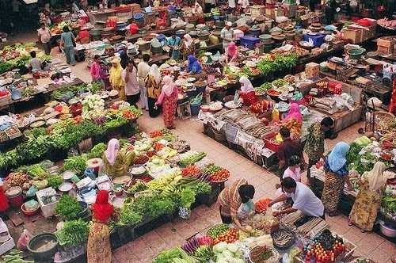
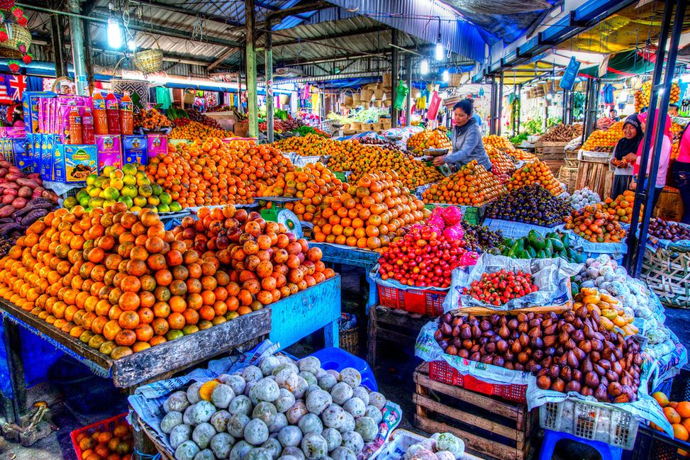
Struktur pasar
Pasar persaingan sempurna
contoh : pasar beras, pasar sayur, pasar buah, pasar modal (bursa efek)

Slide 10
Struktur pasar
Pasar persaingan monopolistik

Slide 11
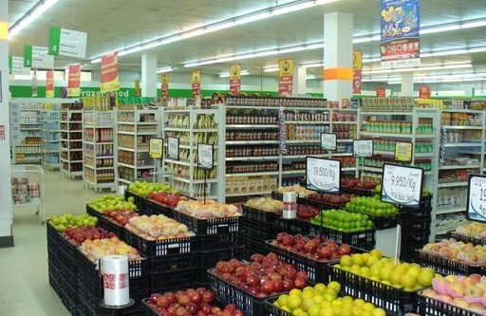
Struktur pasar
Pasar Oligopoli

Slide 12
Struktur pasar
4. Pasar Monopoli

Slide 13
pemasaran
Pemasaran adalah upaya untuk menciptakan atau menjual produk kepada berbagai pihak dan maksud tertentu
Pemasaran berusaha menciptakan dan mempertukarkan barang/jasa kepada konsumen
Permintaan konsumen ditentukan oleh harga barang, pembanding harga dari barang pengganti, pendapatan dan selera
Kelompok pasar ada 4, yaitu :
Pasar konsumen
Pasar industrial
Pasar reseller
Pasar pemerintah

Slide 14
Mengenal penawaran produk sejenis maupun substitusinya
Segmentasi pasar (kelompok pembeli)
Geografis : bangsa/ negara
Demografis : usia, jenis kelamin
Psikografis : gaya hidup, kelas sosial
Prilaku konsumen : pengetahuan, respon terhadap produk
Pasar sasaran (tingkat keaktifan segmen)
Evaluasi segmen pasar (data penjualan terakhir)
Memilih segmen (pasar potensial)
Posisi pasar (keunggulan produk/jasa)
Penetapan harga dilakukan berdasarkan analisis terhadap daya beli konsumen

Slide 15
Program dan strategi pemasaran
Strategi produk
Logo dan moto, merek, kemasan, label
Strategi harga
Skimming pricing (harga yang tinggi) dengan alasan kualitas
Penetration pricing (harga yang rendah) dengan tujuan menguasai pasar
Status Quo pricing (harga bersaing) sesuai dengan harga pesaing
Strategi lokasi dan distribusi
kawasan industri, pasar, lokasi perkantoran, pusat pemerintahan, perumahan, sarana dan prasarana
Strategi promosi
iklan, promosi penjualan, publisitas, penjualan pribadi

Slide 16
Ramalan penjualan
Mengumpulkan data
Mengolah data
Menentukan metode ramalan
Deret waktu (time series)
Sebab akibat (causal method)
Memproyeksikan data
Mengambil keputusan

Slide 17
Referensi bacaan
https://id-id.facebook.com/business/learn/how-business-manager-works/guide

